Slide 1
Welkom!

Slide 2
Welkom!
Oefensessie –
Online examenplatform ANS
Lennerd Kevelaerts en Joris De Lee
26 november 2024

Slide 3
Vandaag
Praktische toelichting examens
Praktische opstelling uitproberen
Testexamen doorlopen

Slide 4
Examenperiode 1
Vooruitgeschoven examens: 2/12
HAO-examens in januari: 6/1, 13/1, 20/1, 27/1

Slide 5

Vooruitgeschoven examens
(geen inschrijving vereist vooraf)
‘Verplicht’ = enige HAO-examen
Aansluiten bij de dagstudenten kan nog altijd !
(of extra online HAO-examen in januari als geen examen voor dagstudenten)

Slide 6
Examenperiode 1
Vooruitgeschoven examens: 2/12
HAO-examens in januari: 6/1, 13/1, 20/1, 27/1
Aansluiten bij de dagstudenten kan, als van toepassing. Indien niet, dan extra online examenmoment -> altijd 2 examenmomenten
Eerste versie examenrooster op studentenportaal. Je Individueel Examenrooster (IER) is steeds meest actueel en officieel.
Bij keuze uit twee data in januari -> je zal vooraf moeten aangeven wat je keuze is, communicatie volgt in december

Slide 7
Je examenrooster
Via studentenportaal (‘Info voor HAO-studenten’)
Overzicht van alle HAO-examens, vanaf 15/11
Overzicht van vooruitgeschoven examens 2/12
(zie overzicht contactmomenten)
Indien meerdere examenmomenten in januari -> keuze registreren
Via Mijn Loket (odisee.be/dashboard)
Je individueel rooster (IER = Individueel ExamenRooster), vanaf 2 dec
Je examenkaart (opgelet: taaltesten)
OK? Geen verder inschrijven op examens

Slide 8


Online examens
Mondeling examen?
Notes:
Hangt af van docent tot docent. Meeste docenten werken met teams. Volg vooral instructies van de docent. Er is meestal een planning. Kan bijvoorbeeld zijn dat de docent zegt dat hij zal inbellen naar de student, omdat die anders in een examen van een andere student zou binnenvallen.
Normaal 15 min voorbereidingstijd, maar voor taalvakken kan daarvan afgeweken worden.

Slide 9
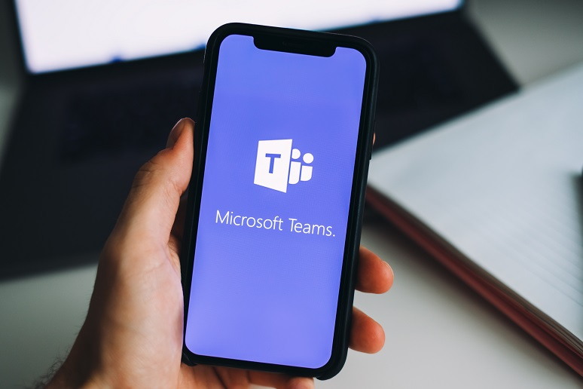
Online examens
Schriftelijk examen?
MS Teams + ANS

Slide 10
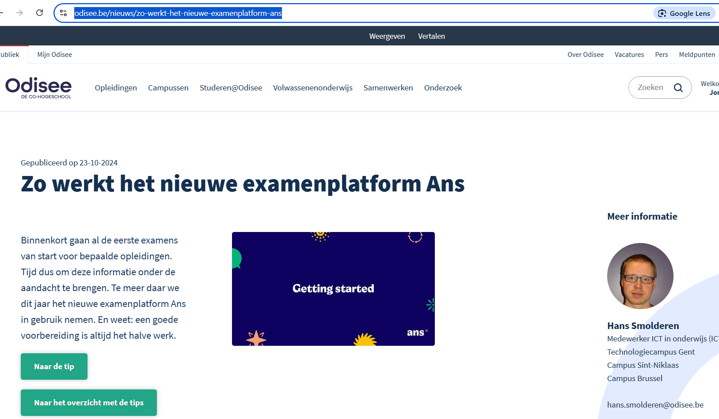
Het nieuwe online examenplatform ANS -> bekijk info op het studentenplatform
https://www.odisee.be/nieuws/zo-werkt-het-nieuwe-examenplatform-ans
Notes:
https://www.odisee.be/nieuws/zo-werkt-het-nieuwe-examenplatform-ans
Proctorio: zie ook https://www.odisee.be/online-examen

Slide 11
Vooraf …
Herbekijk de info via link onder vorige slide
Installeer nodige software:
Safe Exam Browser (-> installeer sowieso: https://go.odisee.be/seb-download)
versus Proctorio (-> installeer indien instructie van docent!)
Doorloop testexamen (zie examen.odisee.be)
Volg instructies van docent (zie Toledo)
Gebruik Google Chrome
Bereid de juiste setup voor en wees tijdig (15 min voor start examen)!
Notes:
Proctorio:

Slide 12
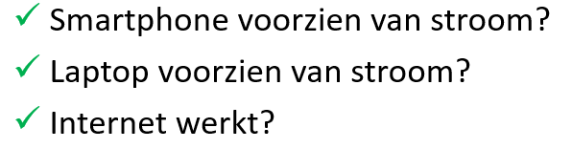
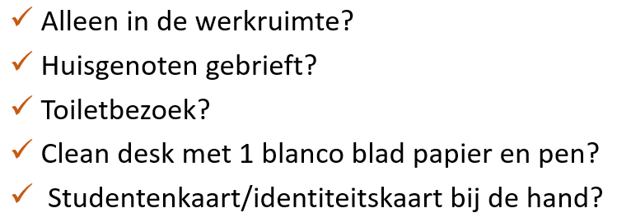
Voor aanvang examen …

Slide 13
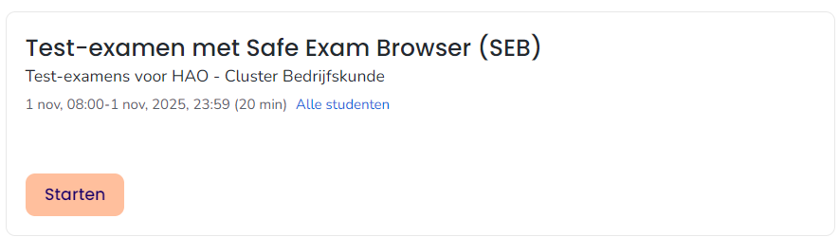
Start examen…
Bereid de juiste setup voor en wees tijdig (15 min voor start examen)!
Eerst inbellen via MS Teams, breng jezelf zijdelings in beeld!
(link wordt doorgestuurd door docent OF vind je op Toledo)
(TIP: installeer Teams op je smartphone)
Examen betreden via examen.odisee.be, na de opstart van SEB of Proctorio geef je indien nodig de code in om het examen te betreden.
Gebruik Google Chrome

Slide 14
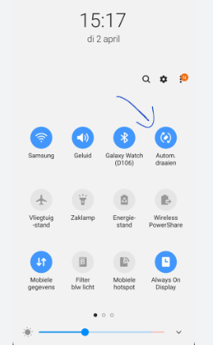
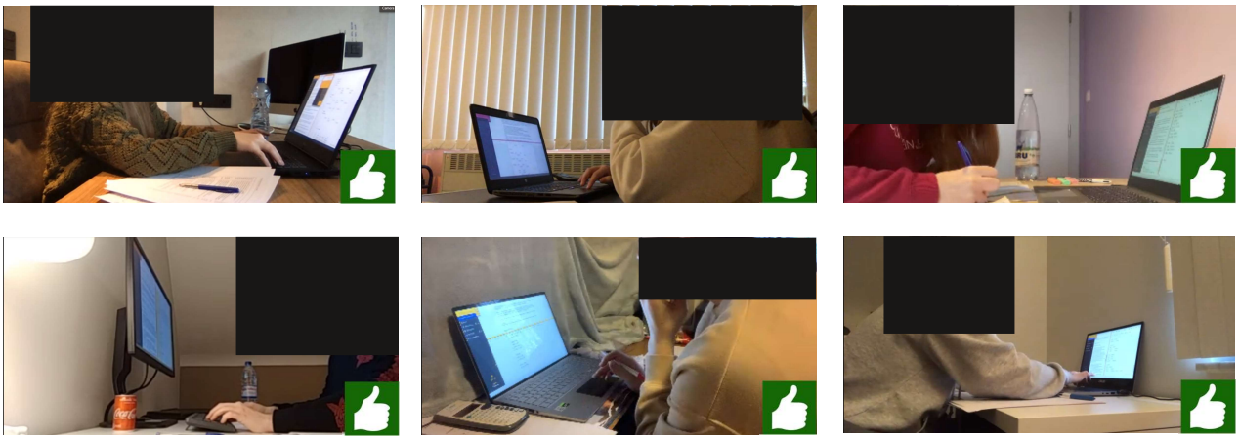
Vooraf …
Smartphone juist positioneren
→ van opzij
→ scherm en jezelf in beeld (‘landscape’)

Slide 15
Tijdens examen…
Je kan je docent bereiken via de chat in ANS.
Safe Exam Browser:
  Je examen gaat door in een afgeschermde omgeving, je kan enkel de browser gebruiken.
  Gaat er iets mis, krijg je een rood scherm? Spreek je docent aan.
Proctorio
  Tijdens je examen worden al je acties op je computer opgenomen.

Slide 16

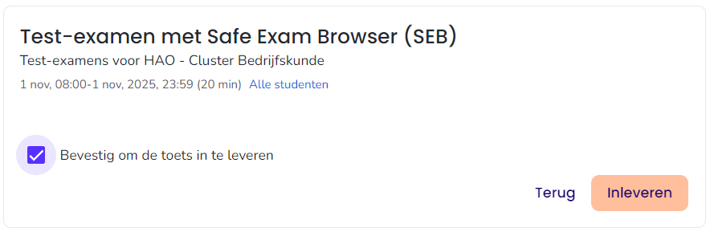
Na examen…
Ben je klaar? Druk op ‘inleveren’ rechtsboven
Je moet nog even bevestigen dat je wil indienen en kan dan definitief indienen.
Bij gebruik SEB: vergeet niet om op ‘Safe Exam Browser verlaten’ te klikken na het inleveren.

Slide 17
Praktisch…
Laten we jullie huidige opstelling bekijken.

Slide 18
Praktisch…
Testexamen nog niet doorlopen? Doe het nu via examen.odisee.be
Testexamen al doorlopen? Vlot verlopen? Vragen?

Slide 19
Vragen?
Lennerd.Kevelaerts@odisee.be
Joris.delee@odisee.be

